Slide 1
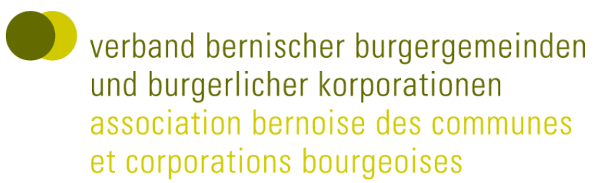
Schulung Einführung HRM2
Finances Publiques AG für öffentliche Finanzen und Organisation, www.fpag.ch
Notes:
Sehr geehrte Damen und Herren
Vielen Dank für Ihr Interesse an HRM2.
(intern: In der Ansicht Notizenseiten sind die ergänzenden Texte für die Präsentation dargestellt)

Slide 2
Organisatorisches
Bei technischen Schwierigkeiten können Sie die Nummer 079 265 55 11 anrufen oder
Schreiben Sie in den Chat, wenn etwas nicht funktioniert
Schalten Sie das Microfon aus
Die Kamera kann freiwillig eingeschaltet werden
Bitte schalten Sie das Microfon und die Kamera ein, wenn Sie sich zu Wort melden möchten.
Bitte sagen Sie ihren Namen, wenn Sie das Wort wünschen
Die Präsentation wird aufgenommen!
Notes:
Wir fangen an mit den kantonalen Vorgaben, danach zeige ich Ihnen die Erfahrungen aus der Einführung von HRM2 bei Einwohnergemeinden und Kirchgemeinden und wie es mit der Einführung von HRM2 bei Burgergemeinden aktuell aussieht.
Die gemeinderechtlichen Körperschaften haben zwischen 2016 und 2022 HRM2 einzuführen.
Es ändern Begriffe und Kontenpläne, bei den nicht steuerpflichtigen Körperschaften ändert die Bewertung des Finanzvermögens und es gibt für alle Körperschaften zusätzliche Auswertungen wie Eigenkapitalnachweis, Geldflussrechnung und erweiterter Anhang.
Insgesamt erwartet man von HRM2 mehr Transparenz und Aussagekraft der Buchhaltung und eine Annäherung an die Privatwirtschaft.

Slide 3
Programm
Begrüssung und Einführung Henriette von Wattenwyl / Elias Maier, VBBG
HRM2 Schulung Markus Stoll, Finances Publiques AG
Abschluss Henriette von Wattenwyl / Elias Maier, VBBG
Notes:
Wir fangen an mit den kantonalen Vorgaben, danach zeige ich Ihnen die Erfahrungen aus der Einführung von HRM2 bei Einwohnergemeinden und Kirchgemeinden und wie es mit der Einführung von HRM2 bei Burgergemeinden aktuell aussieht.
Die gemeinderechtlichen Körperschaften haben zwischen 2016 und 2022 HRM2 einzuführen.
Es ändern Begriffe und Kontenpläne, bei den nicht steuerpflichtigen Körperschaften ändert die Bewertung des Finanzvermögens und es gibt für alle Körperschaften zusätzliche Auswertungen wie Eigenkapitalnachweis, Geldflussrechnung und erweiterter Anhang.
Insgesamt erwartet man von HRM2 mehr Transparenz und Aussagekraft der Buchhaltung und eine Annäherung an die Privatwirtschaft.

Slide 4
Begrüssung und Einführung
Henriette von Wattenwyl Elias Maier bisherige Geschäftsführerin neuer Geschäftsführer VBBG VBBG
Notes:
Wir fangen an mit den kantonalen Vorgaben, danach zeige ich Ihnen die Erfahrungen aus der Einführung von HRM2 bei Einwohnergemeinden und Kirchgemeinden und wie es mit der Einführung von HRM2 bei Burgergemeinden aktuell aussieht.
Die gemeinderechtlichen Körperschaften haben zwischen 2016 und 2022 HRM2 einzuführen.
Es ändern Begriffe und Kontenpläne, bei den nicht steuerpflichtigen Körperschaften ändert die Bewertung des Finanzvermögens und es gibt für alle Körperschaften zusätzliche Auswertungen wie Eigenkapitalnachweis, Geldflussrechnung und erweiterter Anhang.
Insgesamt erwartet man von HRM2 mehr Transparenz und Aussagekraft der Buchhaltung und eine Annäherung an die Privatwirtschaft.

Slide 5
Kursinhalt und Kursziele
Kursinhalt und Kursziele
HRM2 – was ändert?
Kontenplan – wie wende ich diesen an?
Budget – wie erstelle ich mein erstes Budget?
Hilfsmittel – Wo ist Wissen?
Notes:
Wir fangen an mit den kantonalen Vorgaben, danach zeige ich Ihnen die Erfahrungen aus der Einführung von HRM2 bei Einwohnergemeinden und Kirchgemeinden und wie es mit der Einführung von HRM2 bei Burgergemeinden aktuell aussieht.
Die gemeinderechtlichen Körperschaften haben zwischen 2016 und 2022 HRM2 einzuführen.
Es ändern Begriffe und Kontenpläne, bei den nicht steuerpflichtigen Körperschaften ändert die Bewertung des Finanzvermögens und es gibt für alle Körperschaften zusätzliche Auswertungen wie Eigenkapitalnachweis, Geldflussrechnung und erweiterter Anhang.
Insgesamt erwartet man von HRM2 mehr Transparenz und Aussagekraft der Buchhaltung und eine Annäherung an die Privatwirtschaft.

Slide 6
HRM2 – was ändert?
Rechtlichen Grundlagen
Gemeindegesetz (GG, BSG 170.11) Art. 70 ff
Gemeindeverordnung (GV, BSG 170.111 Art. 57 ff
Direktionsverordnung über den Finanzaushalt der Gemeinden (FHDV, BSG 170.511)
Steuergesetz (StG, BSG 661.11)
Abschreibungsverordnung (AbV, BSG 661.312.59)
Notes:
Wir fangen an mit den kantonalen Vorgaben, danach zeige ich Ihnen die Erfahrungen aus der Einführung von HRM2 bei Einwohnergemeinden und Kirchgemeinden und wie es mit der Einführung von HRM2 bei Burgergemeinden aktuell aussieht.
Die gemeinderechtlichen Körperschaften haben zwischen 2016 und 2022 HRM2 einzuführen.
Es ändern Begriffe und Kontenpläne, bei den nicht steuerpflichtigen Körperschaften ändert die Bewertung des Finanzvermögens und es gibt für alle Körperschaften zusätzliche Auswertungen wie Eigenkapitalnachweis, Geldflussrechnung und erweiterter Anhang.
Insgesamt erwartet man von HRM2 mehr Transparenz und Aussagekraft der Buchhaltung und eine Annäherung an die Privatwirtschaft.

Slide 7
HRM2 – was ändert?
Notes:
Wir fangen an mit den kantonalen Vorgaben, danach zeige ich Ihnen die Erfahrungen aus der Einführung von HRM2 bei Einwohnergemeinden und Kirchgemeinden und wie es mit der Einführung von HRM2 bei Burgergemeinden aktuell aussieht.
Die gemeinderechtlichen Körperschaften haben zwischen 2016 und 2022 HRM2 einzuführen.
Es ändern Begriffe und Kontenpläne, bei den nicht steuerpflichtigen Körperschaften ändert die Bewertung des Finanzvermögens und es gibt für alle Körperschaften zusätzliche Auswertungen wie Eigenkapitalnachweis, Geldflussrechnung und erweiterter Anhang.
Insgesamt erwartet man von HRM2 mehr Transparenz und Aussagekraft der Buchhaltung und eine Annäherung an die Privatwirtschaft.

Slide 8
HRM2 – was ändert?
Begriffe
HRM1 HRM2
Bestandesrechnung Bilanz
Laufende Rechnung Erfolgsrechnung
Investitionsrechnung Investitionsrechnung (nur VV)
Voranschlag Budget
Abschreibungen Abschreibungen (VV) Wertberichtigungen (VV/FV)
Anhang Erweiterter Anhang
-- Geldflussrechnung
-- Anlagebuchhaltung
Notes:
Wir fangen an mit den kantonalen Vorgaben, danach zeige ich Ihnen die Erfahrungen aus der Einführung von HRM2 bei Einwohnergemeinden und Kirchgemeinden und wie es mit der Einführung von HRM2 bei Burgergemeinden aktuell aussieht.
Die gemeinderechtlichen Körperschaften haben zwischen 2016 und 2022 HRM2 einzuführen.
Es ändern Begriffe und Kontenpläne, bei den nicht steuerpflichtigen Körperschaften ändert die Bewertung des Finanzvermögens und es gibt für alle Körperschaften zusätzliche Auswertungen wie Eigenkapitalnachweis, Geldflussrechnung und erweiterter Anhang.
Insgesamt erwartet man von HRM2 mehr Transparenz und Aussagekraft der Buchhaltung und eine Annäherung an die Privatwirtschaft.

Slide 9
HRM2 – was ändert?
Kontenplan (Struktur Kontonummer)
HRM1 HRM2
1000.00 Kasse 10000.01
2000.00 Kreditoren 20000.01
810.310.00 Büromaterial 8200.3100.01
940.311.00 Anschaffungen 9695.3110.01
810.506.00 Forstfahrzeug 8200.5060.01
942.503.00 Sanierung Liegenschaft 10840.01
Notes:
Wir fangen an mit den kantonalen Vorgaben, danach zeige ich Ihnen die Erfahrungen aus der Einführung von HRM2 bei Einwohnergemeinden und Kirchgemeinden und wie es mit der Einführung von HRM2 bei Burgergemeinden aktuell aussieht.
Die gemeinderechtlichen Körperschaften haben zwischen 2016 und 2022 HRM2 einzuführen.
Es ändern Begriffe und Kontenpläne, bei den nicht steuerpflichtigen Körperschaften ändert die Bewertung des Finanzvermögens und es gibt für alle Körperschaften zusätzliche Auswertungen wie Eigenkapitalnachweis, Geldflussrechnung und erweiterter Anhang.
Insgesamt erwartet man von HRM2 mehr Transparenz und Aussagekraft der Buchhaltung und eine Annäherung an die Privatwirtschaft.

Slide 10
HRM2 – was ändert?
Anlagebuchhaltung
Notes:
Wir fangen an mit den kantonalen Vorgaben, danach zeige ich Ihnen die Erfahrungen aus der Einführung von HRM2 bei Einwohnergemeinden und Kirchgemeinden und wie es mit der Einführung von HRM2 bei Burgergemeinden aktuell aussieht.
Die gemeinderechtlichen Körperschaften haben zwischen 2016 und 2022 HRM2 einzuführen.
Es ändern Begriffe und Kontenpläne, bei den nicht steuerpflichtigen Körperschaften ändert die Bewertung des Finanzvermögens und es gibt für alle Körperschaften zusätzliche Auswertungen wie Eigenkapitalnachweis, Geldflussrechnung und erweiterter Anhang.
Insgesamt erwartet man von HRM2 mehr Transparenz und Aussagekraft der Buchhaltung und eine Annäherung an die Privatwirtschaft.

Slide 11
HRM2 – was ändert?
Anlagebuchhaltung
Notes:
Wir fangen an mit den kantonalen Vorgaben, danach zeige ich Ihnen die Erfahrungen aus der Einführung von HRM2 bei Einwohnergemeinden und Kirchgemeinden und wie es mit der Einführung von HRM2 bei Burgergemeinden aktuell aussieht.
Die gemeinderechtlichen Körperschaften haben zwischen 2016 und 2022 HRM2 einzuführen.
Es ändern Begriffe und Kontenpläne, bei den nicht steuerpflichtigen Körperschaften ändert die Bewertung des Finanzvermögens und es gibt für alle Körperschaften zusätzliche Auswertungen wie Eigenkapitalnachweis, Geldflussrechnung und erweiterter Anhang.
Insgesamt erwartet man von HRM2 mehr Transparenz und Aussagekraft der Buchhaltung und eine Annäherung an die Privatwirtschaft.

Slide 12
HRM2 – was ändert?
Geldflussrechnung
Notes:
Wir fangen an mit den kantonalen Vorgaben, danach zeige ich Ihnen die Erfahrungen aus der Einführung von HRM2 bei Einwohnergemeinden und Kirchgemeinden und wie es mit der Einführung von HRM2 bei Burgergemeinden aktuell aussieht.
Die gemeinderechtlichen Körperschaften haben zwischen 2016 und 2022 HRM2 einzuführen.
Es ändern Begriffe und Kontenpläne, bei den nicht steuerpflichtigen Körperschaften ändert die Bewertung des Finanzvermögens und es gibt für alle Körperschaften zusätzliche Auswertungen wie Eigenkapitalnachweis, Geldflussrechnung und erweiterter Anhang.
Insgesamt erwartet man von HRM2 mehr Transparenz und Aussagekraft der Buchhaltung und eine Annäherung an die Privatwirtschaft.

Slide 13
HRM2 – was ändert?
..oder auch nicht!
Keine Neubewertung des Finanzvermögens, dadurch keine Steuerprobleme.
Keine Anwendung der Aktivierungsgrenze, dadurch keine Steuerprobleme.
Notes:
Wir fangen an mit den kantonalen Vorgaben, danach zeige ich Ihnen die Erfahrungen aus der Einführung von HRM2 bei Einwohnergemeinden und Kirchgemeinden und wie es mit der Einführung von HRM2 bei Burgergemeinden aktuell aussieht.
Die gemeinderechtlichen Körperschaften haben zwischen 2016 und 2022 HRM2 einzuführen.
Es ändern Begriffe und Kontenpläne, bei den nicht steuerpflichtigen Körperschaften ändert die Bewertung des Finanzvermögens und es gibt für alle Körperschaften zusätzliche Auswertungen wie Eigenkapitalnachweis, Geldflussrechnung und erweiterter Anhang.
Insgesamt erwartet man von HRM2 mehr Transparenz und Aussagekraft der Buchhaltung und eine Annäherung an die Privatwirtschaft.

Slide 14

Kontenplan – wie wende ich diesen an? Kontenrahmen des Kantons
Notes:
Wir fangen an mit den kantonalen Vorgaben, danach zeige ich Ihnen die Erfahrungen aus der Einführung von HRM2 bei Einwohnergemeinden und Kirchgemeinden und wie es mit der Einführung von HRM2 bei Burgergemeinden aktuell aussieht.
Die gemeinderechtlichen Körperschaften haben zwischen 2016 und 2022 HRM2 einzuführen.
Es ändern Begriffe und Kontenpläne, bei den nicht steuerpflichtigen Körperschaften ändert die Bewertung des Finanzvermögens und es gibt für alle Körperschaften zusätzliche Auswertungen wie Eigenkapitalnachweis, Geldflussrechnung und erweiterter Anhang.
Insgesamt erwartet man von HRM2 mehr Transparenz und Aussagekraft der Buchhaltung und eine Annäherung an die Privatwirtschaft.

Slide 15
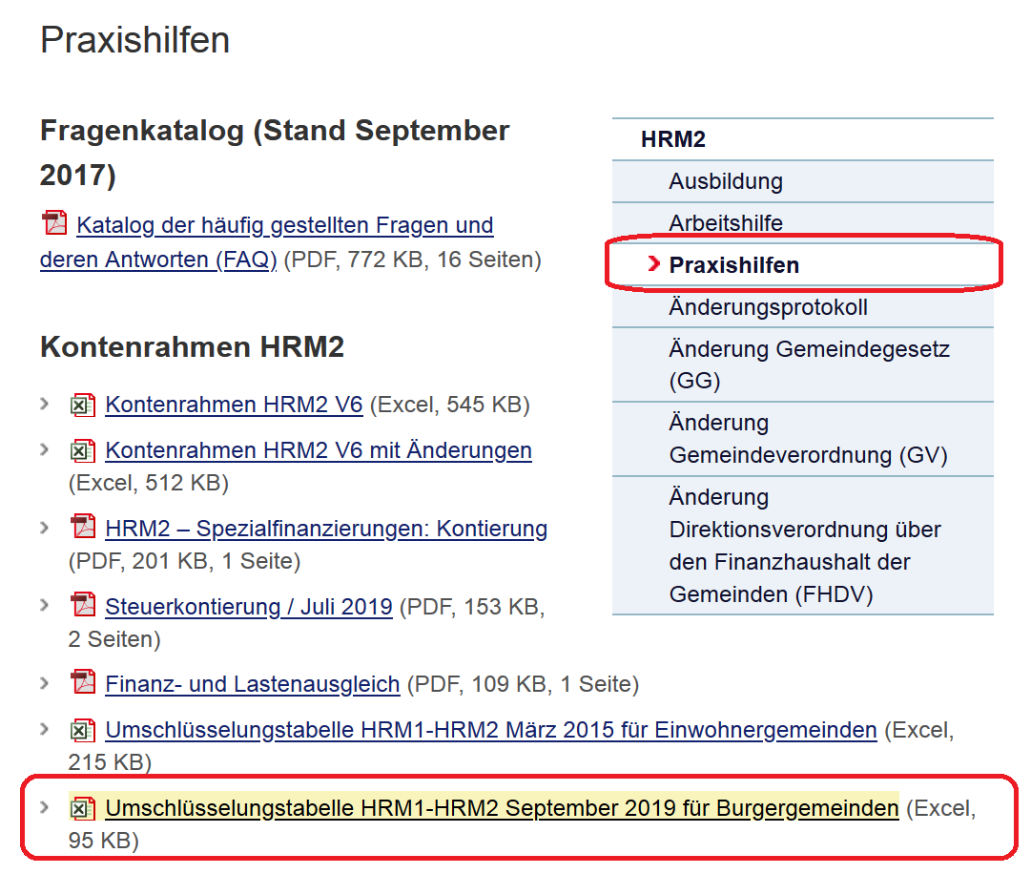
Kontenplan – wie wende ich diesen an? Umschlüsselungs- Tabelle AGR
Notes:
Wir fangen an mit den kantonalen Vorgaben, danach zeige ich Ihnen die Erfahrungen aus der Einführung von HRM2 bei Einwohnergemeinden und Kirchgemeinden und wie es mit der Einführung von HRM2 bei Burgergemeinden aktuell aussieht.
Die gemeinderechtlichen Körperschaften haben zwischen 2016 und 2022 HRM2 einzuführen.
Es ändern Begriffe und Kontenpläne, bei den nicht steuerpflichtigen Körperschaften ändert die Bewertung des Finanzvermögens und es gibt für alle Körperschaften zusätzliche Auswertungen wie Eigenkapitalnachweis, Geldflussrechnung und erweiterter Anhang.
Insgesamt erwartet man von HRM2 mehr Transparenz und Aussagekraft der Buchhaltung und eine Annäherung an die Privatwirtschaft.

Slide 16
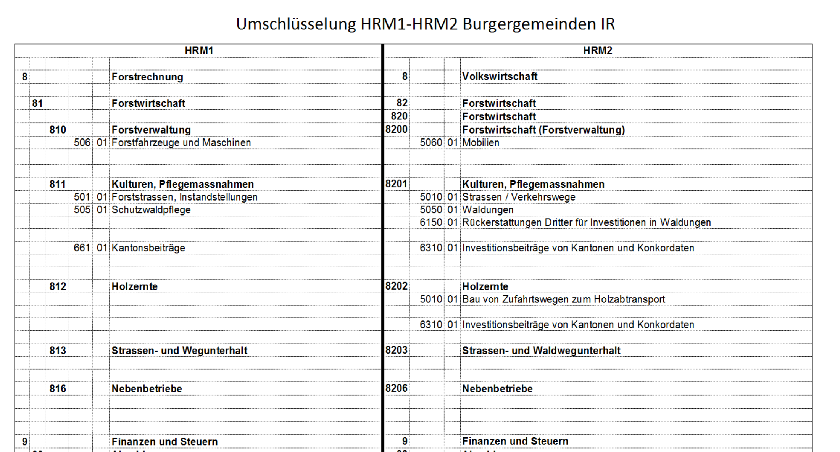
Kontenplan – wie wende ich diesen an? Musterkontenplan für Burgergemeinden VBBG
Notes:
Wir fangen an mit den kantonalen Vorgaben, danach zeige ich Ihnen die Erfahrungen aus der Einführung von HRM2 bei Einwohnergemeinden und Kirchgemeinden und wie es mit der Einführung von HRM2 bei Burgergemeinden aktuell aussieht.
Die gemeinderechtlichen Körperschaften haben zwischen 2016 und 2022 HRM2 einzuführen.
Es ändern Begriffe und Kontenpläne, bei den nicht steuerpflichtigen Körperschaften ändert die Bewertung des Finanzvermögens und es gibt für alle Körperschaften zusätzliche Auswertungen wie Eigenkapitalnachweis, Geldflussrechnung und erweiterter Anhang.
Insgesamt erwartet man von HRM2 mehr Transparenz und Aussagekraft der Buchhaltung und eine Annäherung an die Privatwirtschaft.

Slide 17
Kontenplan – wie wende ich diesen an?
Kontenplan (Struktur Bilanz)
HRM1 HRM2
10 Finanzvermögen 10 Finanzvermögen
11 Verwaltungsvermögen 14 Verwaltungsvermögen
20 Fremdkapital 20 Fremdkapital
22 Spezialfinanzierungen --
23 Eigenkapital 29 Eigenkapital 290 Spezialfinanzierung 299 Bilanzüberschuss
Notes:
Wir fangen an mit den kantonalen Vorgaben, danach zeige ich Ihnen die Erfahrungen aus der Einführung von HRM2 bei Einwohnergemeinden und Kirchgemeinden und wie es mit der Einführung von HRM2 bei Burgergemeinden aktuell aussieht.
Die gemeinderechtlichen Körperschaften haben zwischen 2016 und 2022 HRM2 einzuführen.
Es ändern Begriffe und Kontenpläne, bei den nicht steuerpflichtigen Körperschaften ändert die Bewertung des Finanzvermögens und es gibt für alle Körperschaften zusätzliche Auswertungen wie Eigenkapitalnachweis, Geldflussrechnung und erweiterter Anhang.
Insgesamt erwartet man von HRM2 mehr Transparenz und Aussagekraft der Buchhaltung und eine Annäherung an die Privatwirtschaft.

Slide 18
Kontenplan – wie wende ich diesen an?
Kontenplan (Struktur Erfolgsrechnung)
HRM1 (Artengliederung) HRM2 (Sachgruppen)
30 Personalaufwand 30 Personalaufwand
31 Sachaufwand 31 Sachaufwand
32 Passivzinsen
33 Abschreibungen 33 Abschreibungen VV
34 Anteile o. Zw.bindung 34 Finanzaufwand
35 Entsch. Gemeinwesen 35 Einlagen in sF
36 Eigene Beiträge 36 Transferaufwand
37 Durchlaufende Beiträge 37 Durchlaufende Beiträge
38 Einlagen SF 38 a.o. Aufwand
39 Interne Verrechnungen 39 Interne Verrechnungen
Notes:
Wir fangen an mit den kantonalen Vorgaben, danach zeige ich Ihnen die Erfahrungen aus der Einführung von HRM2 bei Einwohnergemeinden und Kirchgemeinden und wie es mit der Einführung von HRM2 bei Burgergemeinden aktuell aussieht.
Die gemeinderechtlichen Körperschaften haben zwischen 2016 und 2022 HRM2 einzuführen.
Es ändern Begriffe und Kontenpläne, bei den nicht steuerpflichtigen Körperschaften ändert die Bewertung des Finanzvermögens und es gibt für alle Körperschaften zusätzliche Auswertungen wie Eigenkapitalnachweis, Geldflussrechnung und erweiterter Anhang.
Insgesamt erwartet man von HRM2 mehr Transparenz und Aussagekraft der Buchhaltung und eine Annäherung an die Privatwirtschaft.

Slide 19
Kontenplan – wie wende ich diesen an?
Kontenplan (Struktur Erfolgsrechnung)
HRM1 (Artengliederung) HRM2 (Sachgruppen)
40 Steuern 40 Fiskalertrag
41 Regalien und Konz. 41 Regalien und Konz.
42 Vermögensertr. 42 Entgelte
43 Entgelte 43 Verschiedene Erträge
44 Anteile o. Zw.bindung 44 Finanzertrag
45 Rückerst. Gemeinwesen 45 Entnahmen aus SF
46 Beiträge 46 Transferertrag
47 Durchlaufende Beiträge 47 Durchlaufende Beiträge
49 Interne Verrechnungen 49 Interne Verrechnungen
Notes:
Wir fangen an mit den kantonalen Vorgaben, danach zeige ich Ihnen die Erfahrungen aus der Einführung von HRM2 bei Einwohnergemeinden und Kirchgemeinden und wie es mit der Einführung von HRM2 bei Burgergemeinden aktuell aussieht.
Die gemeinderechtlichen Körperschaften haben zwischen 2016 und 2022 HRM2 einzuführen.
Es ändern Begriffe und Kontenpläne, bei den nicht steuerpflichtigen Körperschaften ändert die Bewertung des Finanzvermögens und es gibt für alle Körperschaften zusätzliche Auswertungen wie Eigenkapitalnachweis, Geldflussrechnung und erweiterter Anhang.
Insgesamt erwartet man von HRM2 mehr Transparenz und Aussagekraft der Buchhaltung und eine Annäherung an die Privatwirtschaft.

Slide 20
Kontenplan – wie wende ich diesen an?
Kontenplan (gewisse Systematik)
HRM1 HRM2
810.506.00 8200.5060.01 Anschaffung Forstfahrzeug
Aktivierung 1146.01 14060.01
Abschreibung 810.330.00 8200.3300.60
Unterhalt 810.315.00 8200.3151.01
Notes:
Wir fangen an mit den kantonalen Vorgaben, danach zeige ich Ihnen die Erfahrungen aus der Einführung von HRM2 bei Einwohnergemeinden und Kirchgemeinden und wie es mit der Einführung von HRM2 bei Burgergemeinden aktuell aussieht.
Die gemeinderechtlichen Körperschaften haben zwischen 2016 und 2022 HRM2 einzuführen.
Es ändern Begriffe und Kontenpläne, bei den nicht steuerpflichtigen Körperschaften ändert die Bewertung des Finanzvermögens und es gibt für alle Körperschaften zusätzliche Auswertungen wie Eigenkapitalnachweis, Geldflussrechnung und erweiterter Anhang.
Insgesamt erwartet man von HRM2 mehr Transparenz und Aussagekraft der Buchhaltung und eine Annäherung an die Privatwirtschaft.

Slide 21
Kontenplan – wie wende ich diesen an?
Einige Buchungstechniken Anlagen im Bau
Eine Investition wird erst abgeschrieben, wenn sie in Nutzung über gegangen ist.
Erstreckt sich eine Investition erfolgt die Aktivierung in den Vorjahren auf ein Konto der Sachgruppe Anlage im Bau 1407x
Erfolg der Nutzungsübergang, wird die Aktivierung ein eine abschreibungspflichtige Sachgruppe umgebucht:
14060.01 / 14070.01
Diese Sachgruppe kann auch für mehrjährige Projekte mit diverse Beitragszahlern verwendet werden.
Notes:
Wir fangen an mit den kantonalen Vorgaben, danach zeige ich Ihnen die Erfahrungen aus der Einführung von HRM2 bei Einwohnergemeinden und Kirchgemeinden und wie es mit der Einführung von HRM2 bei Burgergemeinden aktuell aussieht.
Die gemeinderechtlichen Körperschaften haben zwischen 2016 und 2022 HRM2 einzuführen.
Es ändern Begriffe und Kontenpläne, bei den nicht steuerpflichtigen Körperschaften ändert die Bewertung des Finanzvermögens und es gibt für alle Körperschaften zusätzliche Auswertungen wie Eigenkapitalnachweis, Geldflussrechnung und erweiterter Anhang.
Insgesamt erwartet man von HRM2 mehr Transparenz und Aussagekraft der Buchhaltung und eine Annäherung an die Privatwirtschaft.

Slide 22
Kontenplan – wie wende ich diesen an?
Einige Buchungstechniken Verbuchung der Abschreibungen
Abschreibungen werden bilanzseitig neu indirekt verbucht. Aufwandseitig jedoch in die betreffende Funktion.
Forsthaus in der Bilanz 14040.01
Buchung für die Abschreibung: 8260.3300.40 / 14040.99
Konto Wertberichtigung (aufgelaufene Abschreibungen) 14040.99
Notes:
Wir fangen an mit den kantonalen Vorgaben, danach zeige ich Ihnen die Erfahrungen aus der Einführung von HRM2 bei Einwohnergemeinden und Kirchgemeinden und wie es mit der Einführung von HRM2 bei Burgergemeinden aktuell aussieht.
Die gemeinderechtlichen Körperschaften haben zwischen 2016 und 2022 HRM2 einzuführen.
Es ändern Begriffe und Kontenpläne, bei den nicht steuerpflichtigen Körperschaften ändert die Bewertung des Finanzvermögens und es gibt für alle Körperschaften zusätzliche Auswertungen wie Eigenkapitalnachweis, Geldflussrechnung und erweiterter Anhang.
Insgesamt erwartet man von HRM2 mehr Transparenz und Aussagekraft der Buchhaltung und eine Annäherung an die Privatwirtschaft.

Slide 23
Kontenplan – wie wende ich diesen an?
Einige Buchungstechniken Aufwand Liegenschaften Finanzvermögen (942/9630)
In der Funktion «Liegenschaften Finanzvermögen» gibt es KEINEN Sachaufwand. Da es sich um Finanzvermögen handelt, wird die Sachgruppe «Finanzaufwand 34» verwendet.
Beispiel:
Bisher 942.314.01 Unterhalt Liegenschaft
Neu 9630.3430.01 Baulicher Unterhalt Liegenschaften.
Notes:
Wir fangen an mit den kantonalen Vorgaben, danach zeige ich Ihnen die Erfahrungen aus der Einführung von HRM2 bei Einwohnergemeinden und Kirchgemeinden und wie es mit der Einführung von HRM2 bei Burgergemeinden aktuell aussieht.
Die gemeinderechtlichen Körperschaften haben zwischen 2016 und 2022 HRM2 einzuführen.
Es ändern Begriffe und Kontenpläne, bei den nicht steuerpflichtigen Körperschaften ändert die Bewertung des Finanzvermögens und es gibt für alle Körperschaften zusätzliche Auswertungen wie Eigenkapitalnachweis, Geldflussrechnung und erweiterter Anhang.
Insgesamt erwartet man von HRM2 mehr Transparenz und Aussagekraft der Buchhaltung und eine Annäherung an die Privatwirtschaft.

Slide 24
Kontenplan – wie wende ich diesen an?
Einige Buchungstechniken Investition ins Finanzvermögen
Der Bau eines Mehrfamilienhauses im Finanzvermögen ist keine Investition sondern eine Anlage.
Daher werden die Investitionskosten nicht über die Investitionsrechnung sondern direkt in die Bilanz (10840.01) gebucht.
Notes:
Wir fangen an mit den kantonalen Vorgaben, danach zeige ich Ihnen die Erfahrungen aus der Einführung von HRM2 bei Einwohnergemeinden und Kirchgemeinden und wie es mit der Einführung von HRM2 bei Burgergemeinden aktuell aussieht.
Die gemeinderechtlichen Körperschaften haben zwischen 2016 und 2022 HRM2 einzuführen.
Es ändern Begriffe und Kontenpläne, bei den nicht steuerpflichtigen Körperschaften ändert die Bewertung des Finanzvermögens und es gibt für alle Körperschaften zusätzliche Auswertungen wie Eigenkapitalnachweis, Geldflussrechnung und erweiterter Anhang.
Insgesamt erwartet man von HRM2 mehr Transparenz und Aussagekraft der Buchhaltung und eine Annäherung an die Privatwirtschaft.

Slide 25
Kontenplan – wie wende ich diesen an?
Einige Buchungstechniken Übertrag Forstrechnung in Burgergut
Es ist vorgesehen, das Ergebnis der Forst- UND der Burgergutsrechnung auszuweisen.
Der Abschluss (Übertrag in den Bilanzüberschuss) erfolgt gesamthaft mit einer Abschlussbuchung.
Notes:
Wir fangen an mit den kantonalen Vorgaben, danach zeige ich Ihnen die Erfahrungen aus der Einführung von HRM2 bei Einwohnergemeinden und Kirchgemeinden und wie es mit der Einführung von HRM2 bei Burgergemeinden aktuell aussieht.
Die gemeinderechtlichen Körperschaften haben zwischen 2016 und 2022 HRM2 einzuführen.
Es ändern Begriffe und Kontenpläne, bei den nicht steuerpflichtigen Körperschaften ändert die Bewertung des Finanzvermögens und es gibt für alle Körperschaften zusätzliche Auswertungen wie Eigenkapitalnachweis, Geldflussrechnung und erweiterter Anhang.
Insgesamt erwartet man von HRM2 mehr Transparenz und Aussagekraft der Buchhaltung und eine Annäherung an die Privatwirtschaft.

Slide 26
Kontenplan – wie wende ich diesen an?
Wechsel in die Umschlüsselungstabelle
Hinweis auf Besonderheiten im Kontenplan
Notes:
Wir fangen an mit den kantonalen Vorgaben, danach zeige ich Ihnen die Erfahrungen aus der Einführung von HRM2 bei Einwohnergemeinden und Kirchgemeinden und wie es mit der Einführung von HRM2 bei Burgergemeinden aktuell aussieht.
Die gemeinderechtlichen Körperschaften haben zwischen 2016 und 2022 HRM2 einzuführen.
Es ändern Begriffe und Kontenpläne, bei den nicht steuerpflichtigen Körperschaften ändert die Bewertung des Finanzvermögens und es gibt für alle Körperschaften zusätzliche Auswertungen wie Eigenkapitalnachweis, Geldflussrechnung und erweiterter Anhang.
Insgesamt erwartet man von HRM2 mehr Transparenz und Aussagekraft der Buchhaltung und eine Annäherung an die Privatwirtschaft.

Slide 27
Budget – wie erstelle ich mein erstes Budget?
Zeitplan
Umsetzungshilfe und Umschlüsselungstabelle für Burgergemeinden sind beim Amt für Gemeinden und Raumordnung aufgeschaltet
Informatiklösung überprüfen 1. Quartal 2021
Kontenplan entwerfen Frühjahr 2021
Richtige Zuweisung Finanz- / Verwaltungsvermögen
Budgetierung HRM2 im Sommer 2021
Einführung HRM2 per 1.1.2022
Notes:
Wir fangen an mit den kantonalen Vorgaben, danach zeige ich Ihnen die Erfahrungen aus der Einführung von HRM2 bei Einwohnergemeinden und Kirchgemeinden und wie es mit der Einführung von HRM2 bei Burgergemeinden aktuell aussieht.
Die gemeinderechtlichen Körperschaften haben zwischen 2016 und 2022 HRM2 einzuführen.
Es ändern Begriffe und Kontenpläne, bei den nicht steuerpflichtigen Körperschaften ändert die Bewertung des Finanzvermögens und es gibt für alle Körperschaften zusätzliche Auswertungen wie Eigenkapitalnachweis, Geldflussrechnung und erweiterter Anhang.
Insgesamt erwartet man von HRM2 mehr Transparenz und Aussagekraft der Buchhaltung und eine Annäherung an die Privatwirtschaft.

Slide 28
Budget – wie erstelle ich mein erstes Budget?
Zeitplan
Musterrechnung Amt für Gemeinden und Raumordnung für Burgergemeinden ist aufgeschaltet
Notes:
Wir fangen an mit den kantonalen Vorgaben, danach zeige ich Ihnen die Erfahrungen aus der Einführung von HRM2 bei Einwohnergemeinden und Kirchgemeinden und wie es mit der Einführung von HRM2 bei Burgergemeinden aktuell aussieht.
Die gemeinderechtlichen Körperschaften haben zwischen 2016 und 2022 HRM2 einzuführen.
Es ändern Begriffe und Kontenpläne, bei den nicht steuerpflichtigen Körperschaften ändert die Bewertung des Finanzvermögens und es gibt für alle Körperschaften zusätzliche Auswertungen wie Eigenkapitalnachweis, Geldflussrechnung und erweiterter Anhang.
Insgesamt erwartet man von HRM2 mehr Transparenz und Aussagekraft der Buchhaltung und eine Annäherung an die Privatwirtschaft.

Slide 29
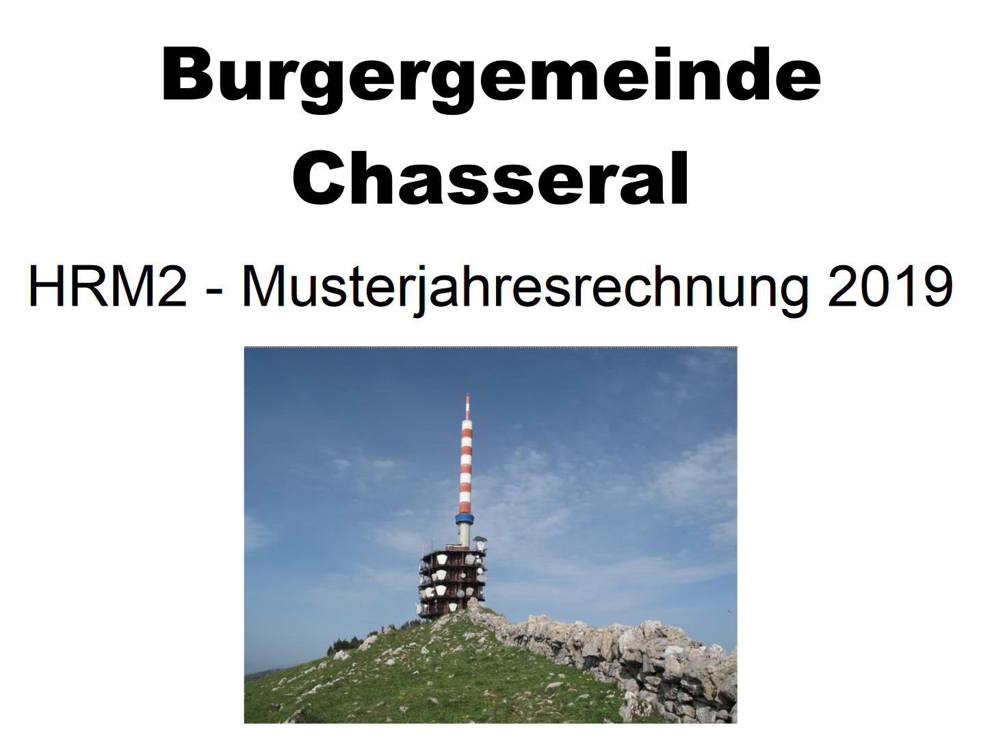
Budget – wie erstelle ich mein erstes Budget?
Zeitplan
Musterrechnung Amt für Gemeinden und Raumordnung für Burgergemeinden ist aufgeschaltet
Notes:
Wir fangen an mit den kantonalen Vorgaben, danach zeige ich Ihnen die Erfahrungen aus der Einführung von HRM2 bei Einwohnergemeinden und Kirchgemeinden und wie es mit der Einführung von HRM2 bei Burgergemeinden aktuell aussieht.
Die gemeinderechtlichen Körperschaften haben zwischen 2016 und 2022 HRM2 einzuführen.
Es ändern Begriffe und Kontenpläne, bei den nicht steuerpflichtigen Körperschaften ändert die Bewertung des Finanzvermögens und es gibt für alle Körperschaften zusätzliche Auswertungen wie Eigenkapitalnachweis, Geldflussrechnung und erweiterter Anhang.
Insgesamt erwartet man von HRM2 mehr Transparenz und Aussagekraft der Buchhaltung und eine Annäherung an die Privatwirtschaft.

Slide 30
Budget – wie erstelle ich mein erstes Budget?
Zeitplan
Informatiklösung überprüfen 1. Quartal 2021 Ist mein Buchhaltungsprogramm HRM2-tauglich
Notes:
Wir fangen an mit den kantonalen Vorgaben, danach zeige ich Ihnen die Erfahrungen aus der Einführung von HRM2 bei Einwohnergemeinden und Kirchgemeinden und wie es mit der Einführung von HRM2 bei Burgergemeinden aktuell aussieht.
Die gemeinderechtlichen Körperschaften haben zwischen 2016 und 2022 HRM2 einzuführen.
Es ändern Begriffe und Kontenpläne, bei den nicht steuerpflichtigen Körperschaften ändert die Bewertung des Finanzvermögens und es gibt für alle Körperschaften zusätzliche Auswertungen wie Eigenkapitalnachweis, Geldflussrechnung und erweiterter Anhang.
Insgesamt erwartet man von HRM2 mehr Transparenz und Aussagekraft der Buchhaltung und eine Annäherung an die Privatwirtschaft.

Slide 31
Budget – wie erstelle ich mein erstes Budget?
Zeitplan
Kontenplan entwerfen Frühjahr 2021 Anhand Musterkontenplan - Zuteilung Finanz- resp. Verwaltungsvermögen prüfen - Rückstellungen und Abgrenzungen analysieren
Notes:
Wir fangen an mit den kantonalen Vorgaben, danach zeige ich Ihnen die Erfahrungen aus der Einführung von HRM2 bei Einwohnergemeinden und Kirchgemeinden und wie es mit der Einführung von HRM2 bei Burgergemeinden aktuell aussieht.
Die gemeinderechtlichen Körperschaften haben zwischen 2016 und 2022 HRM2 einzuführen.
Es ändern Begriffe und Kontenpläne, bei den nicht steuerpflichtigen Körperschaften ändert die Bewertung des Finanzvermögens und es gibt für alle Körperschaften zusätzliche Auswertungen wie Eigenkapitalnachweis, Geldflussrechnung und erweiterter Anhang.
Insgesamt erwartet man von HRM2 mehr Transparenz und Aussagekraft der Buchhaltung und eine Annäherung an die Privatwirtschaft.

Slide 32
Budget – wie erstelle ich mein erstes Budget?
Zeitplan
Richtige Zuweisung Finanz- / Verwaltungsvermögen Finanz- und Sachanlagen sind im Finanzvermögen richtig bilanziert, wenn sie ohne die Aufgabe der Burgergemeinde zu beeinträchtigen verkauft werden könnten. (Art. 74 GV)
Notes:
Wir fangen an mit den kantonalen Vorgaben, danach zeige ich Ihnen die Erfahrungen aus der Einführung von HRM2 bei Einwohnergemeinden und Kirchgemeinden und wie es mit der Einführung von HRM2 bei Burgergemeinden aktuell aussieht.
Die gemeinderechtlichen Körperschaften haben zwischen 2016 und 2022 HRM2 einzuführen.
Es ändern Begriffe und Kontenpläne, bei den nicht steuerpflichtigen Körperschaften ändert die Bewertung des Finanzvermögens und es gibt für alle Körperschaften zusätzliche Auswertungen wie Eigenkapitalnachweis, Geldflussrechnung und erweiterter Anhang.
Insgesamt erwartet man von HRM2 mehr Transparenz und Aussagekraft der Buchhaltung und eine Annäherung an die Privatwirtschaft.

Slide 33
Budget – wie erstelle ich mein erstes Budget?
Zeitplan
Richtige Zuweisung Finanz- / Verwaltungsvermögen Gibt es Anpassungsbedarf erfordert dies einen Beschluss des zuständigen Organs (Rat / Versammlung) Massgebend ist der Verkehrswert des Vermögens (Liegenschaft oder Finanzanlage). Art. 104 GV
Notes:
Wir fangen an mit den kantonalen Vorgaben, danach zeige ich Ihnen die Erfahrungen aus der Einführung von HRM2 bei Einwohnergemeinden und Kirchgemeinden und wie es mit der Einführung von HRM2 bei Burgergemeinden aktuell aussieht.
Die gemeinderechtlichen Körperschaften haben zwischen 2016 und 2022 HRM2 einzuführen.
Es ändern Begriffe und Kontenpläne, bei den nicht steuerpflichtigen Körperschaften ändert die Bewertung des Finanzvermögens und es gibt für alle Körperschaften zusätzliche Auswertungen wie Eigenkapitalnachweis, Geldflussrechnung und erweiterter Anhang.
Insgesamt erwartet man von HRM2 mehr Transparenz und Aussagekraft der Buchhaltung und eine Annäherung an die Privatwirtschaft.

Slide 34
Budget – wie erstelle ich mein erstes Budget?
Zeitplan
Richtige Zuweisung Finanz- / Verwaltungsvermögen Bitte beide Möglichkeiten prüfen! FV → VV VV → FV Steuerliche Auswirkungen hat die Zuweisung keine.
Notes:
Wir fangen an mit den kantonalen Vorgaben, danach zeige ich Ihnen die Erfahrungen aus der Einführung von HRM2 bei Einwohnergemeinden und Kirchgemeinden und wie es mit der Einführung von HRM2 bei Burgergemeinden aktuell aussieht.
Die gemeinderechtlichen Körperschaften haben zwischen 2016 und 2022 HRM2 einzuführen.
Es ändern Begriffe und Kontenpläne, bei den nicht steuerpflichtigen Körperschaften ändert die Bewertung des Finanzvermögens und es gibt für alle Körperschaften zusätzliche Auswertungen wie Eigenkapitalnachweis, Geldflussrechnung und erweiterter Anhang.
Insgesamt erwartet man von HRM2 mehr Transparenz und Aussagekraft der Buchhaltung und eine Annäherung an die Privatwirtschaft.

Slide 35
Budget – wie erstelle ich mein erstes Budget?
Zeitplan
Budgetierung HRM2 im Sommer 2021 Mögliche Vorgehensweise 1: 1. Budgetieren wie bisher HRM1 2. Umschreiben ins HRM2 3. Behandlung im Rat 4. Genehmigung an der Versammlung
Notes:
Wir fangen an mit den kantonalen Vorgaben, danach zeige ich Ihnen die Erfahrungen aus der Einführung von HRM2 bei Einwohnergemeinden und Kirchgemeinden und wie es mit der Einführung von HRM2 bei Burgergemeinden aktuell aussieht.
Die gemeinderechtlichen Körperschaften haben zwischen 2016 und 2022 HRM2 einzuführen.
Es ändern Begriffe und Kontenpläne, bei den nicht steuerpflichtigen Körperschaften ändert die Bewertung des Finanzvermögens und es gibt für alle Körperschaften zusätzliche Auswertungen wie Eigenkapitalnachweis, Geldflussrechnung und erweiterter Anhang.
Insgesamt erwartet man von HRM2 mehr Transparenz und Aussagekraft der Buchhaltung und eine Annäherung an die Privatwirtschaft.

Slide 36
Budget – wie erstelle ich mein erstes Budget?
Zeitplan
Budgetierung HRM2 im Sommer 2021 Mögliche Vorgehensweise 2: 1. Budgetieren schon direkt im HRM2 2. Behandlung im Rat 3. Genehmigung an der Versammlung
Notes:
Wir fangen an mit den kantonalen Vorgaben, danach zeige ich Ihnen die Erfahrungen aus der Einführung von HRM2 bei Einwohnergemeinden und Kirchgemeinden und wie es mit der Einführung von HRM2 bei Burgergemeinden aktuell aussieht.
Die gemeinderechtlichen Körperschaften haben zwischen 2016 und 2022 HRM2 einzuführen.
Es ändern Begriffe und Kontenpläne, bei den nicht steuerpflichtigen Körperschaften ändert die Bewertung des Finanzvermögens und es gibt für alle Körperschaften zusätzliche Auswertungen wie Eigenkapitalnachweis, Geldflussrechnung und erweiterter Anhang.
Insgesamt erwartet man von HRM2 mehr Transparenz und Aussagekraft der Buchhaltung und eine Annäherung an die Privatwirtschaft.

Slide 37
Budget – wie erstelle ich mein erstes Budget?
Bericht zum Budget und Zahlenteil
Mindestanforderung: FHDV Art. 29, Abs. 1, Bst.a
Notes:
Wir fangen an mit den kantonalen Vorgaben, danach zeige ich Ihnen die Erfahrungen aus der Einführung von HRM2 bei Einwohnergemeinden und Kirchgemeinden und wie es mit der Einführung von HRM2 bei Burgergemeinden aktuell aussieht.
Die gemeinderechtlichen Körperschaften haben zwischen 2016 und 2022 HRM2 einzuführen.
Es ändern Begriffe und Kontenpläne, bei den nicht steuerpflichtigen Körperschaften ändert die Bewertung des Finanzvermögens und es gibt für alle Körperschaften zusätzliche Auswertungen wie Eigenkapitalnachweis, Geldflussrechnung und erweiterter Anhang.
Insgesamt erwartet man von HRM2 mehr Transparenz und Aussagekraft der Buchhaltung und eine Annäherung an die Privatwirtschaft.

Slide 38
Budget – wie erstelle ich mein erstes Budget?
Notes:
Wir fangen an mit den kantonalen Vorgaben, danach zeige ich Ihnen die Erfahrungen aus der Einführung von HRM2 bei Einwohnergemeinden und Kirchgemeinden und wie es mit der Einführung von HRM2 bei Burgergemeinden aktuell aussieht.
Die gemeinderechtlichen Körperschaften haben zwischen 2016 und 2022 HRM2 einzuführen.
Es ändern Begriffe und Kontenpläne, bei den nicht steuerpflichtigen Körperschaften ändert die Bewertung des Finanzvermögens und es gibt für alle Körperschaften zusätzliche Auswertungen wie Eigenkapitalnachweis, Geldflussrechnung und erweiterter Anhang.
Insgesamt erwartet man von HRM2 mehr Transparenz und Aussagekraft der Buchhaltung und eine Annäherung an die Privatwirtschaft.

Slide 39
Budget – wie erstelle ich mein erstes Budget?
Bericht zum Budget und Zahlenteil
Mindestanforderung: FHDV Art. 29, Abs. 1, Bst.a
Notes:
Wir fangen an mit den kantonalen Vorgaben, danach zeige ich Ihnen die Erfahrungen aus der Einführung von HRM2 bei Einwohnergemeinden und Kirchgemeinden und wie es mit der Einführung von HRM2 bei Burgergemeinden aktuell aussieht.
Die gemeinderechtlichen Körperschaften haben zwischen 2016 und 2022 HRM2 einzuführen.
Es ändern Begriffe und Kontenpläne, bei den nicht steuerpflichtigen Körperschaften ändert die Bewertung des Finanzvermögens und es gibt für alle Körperschaften zusätzliche Auswertungen wie Eigenkapitalnachweis, Geldflussrechnung und erweiterter Anhang.
Insgesamt erwartet man von HRM2 mehr Transparenz und Aussagekraft der Buchhaltung und eine Annäherung an die Privatwirtschaft.

Slide 40
Hilfsmittel – Wo ist Wissen?
Notes:
Wir fangen an mit den kantonalen Vorgaben, danach zeige ich Ihnen die Erfahrungen aus der Einführung von HRM2 bei Einwohnergemeinden und Kirchgemeinden und wie es mit der Einführung von HRM2 bei Burgergemeinden aktuell aussieht.
Die gemeinderechtlichen Körperschaften haben zwischen 2016 und 2022 HRM2 einzuführen.
Es ändern Begriffe und Kontenpläne, bei den nicht steuerpflichtigen Körperschaften ändert die Bewertung des Finanzvermögens und es gibt für alle Körperschaften zusätzliche Auswertungen wie Eigenkapitalnachweis, Geldflussrechnung und erweiterter Anhang.
Insgesamt erwartet man von HRM2 mehr Transparenz und Aussagekraft der Buchhaltung und eine Annäherung an die Privatwirtschaft.

Slide 41
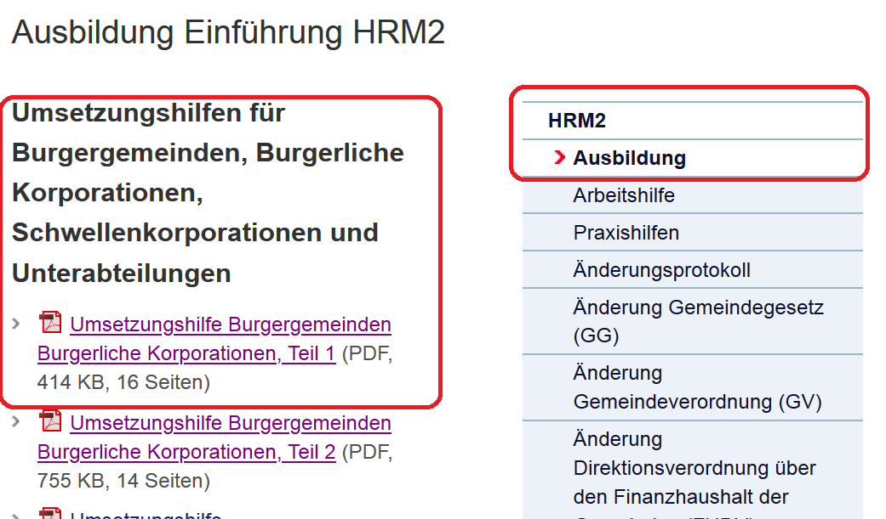
Hilfsmittel – Wo ist Wissen?
Notes:
Wir fangen an mit den kantonalen Vorgaben, danach zeige ich Ihnen die Erfahrungen aus der Einführung von HRM2 bei Einwohnergemeinden und Kirchgemeinden und wie es mit der Einführung von HRM2 bei Burgergemeinden aktuell aussieht.
Die gemeinderechtlichen Körperschaften haben zwischen 2016 und 2022 HRM2 einzuführen.
Es ändern Begriffe und Kontenpläne, bei den nicht steuerpflichtigen Körperschaften ändert die Bewertung des Finanzvermögens und es gibt für alle Körperschaften zusätzliche Auswertungen wie Eigenkapitalnachweis, Geldflussrechnung und erweiterter Anhang.
Insgesamt erwartet man von HRM2 mehr Transparenz und Aussagekraft der Buchhaltung und eine Annäherung an die Privatwirtschaft.

Slide 42
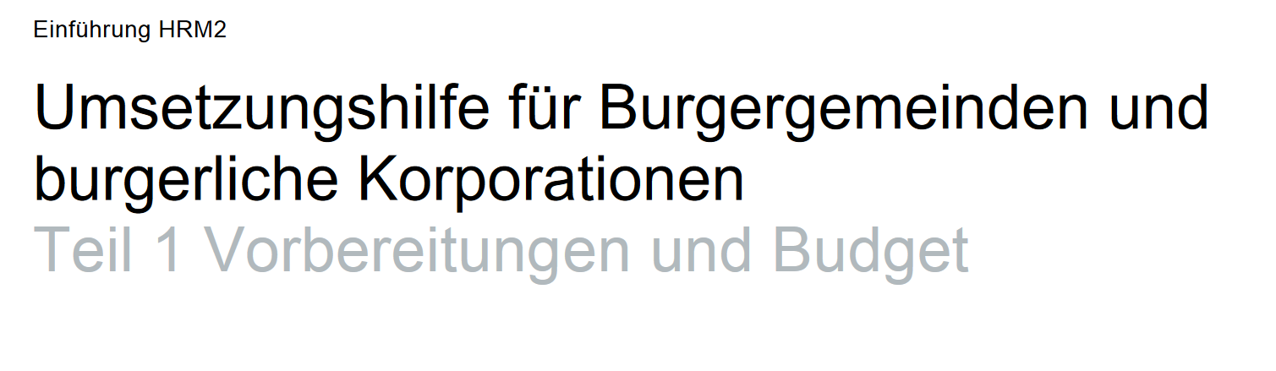
Hilfsmittel – Wo ist Wissen?
Umsetzungshilfe
Ergänzend zur dieser Schulung
Notes:
Wir fangen an mit den kantonalen Vorgaben, danach zeige ich Ihnen die Erfahrungen aus der Einführung von HRM2 bei Einwohnergemeinden und Kirchgemeinden und wie es mit der Einführung von HRM2 bei Burgergemeinden aktuell aussieht.
Die gemeinderechtlichen Körperschaften haben zwischen 2016 und 2022 HRM2 einzuführen.
Es ändern Begriffe und Kontenpläne, bei den nicht steuerpflichtigen Körperschaften ändert die Bewertung des Finanzvermögens und es gibt für alle Körperschaften zusätzliche Auswertungen wie Eigenkapitalnachweis, Geldflussrechnung und erweiterter Anhang.
Insgesamt erwartet man von HRM2 mehr Transparenz und Aussagekraft der Buchhaltung und eine Annäherung an die Privatwirtschaft.

Slide 43
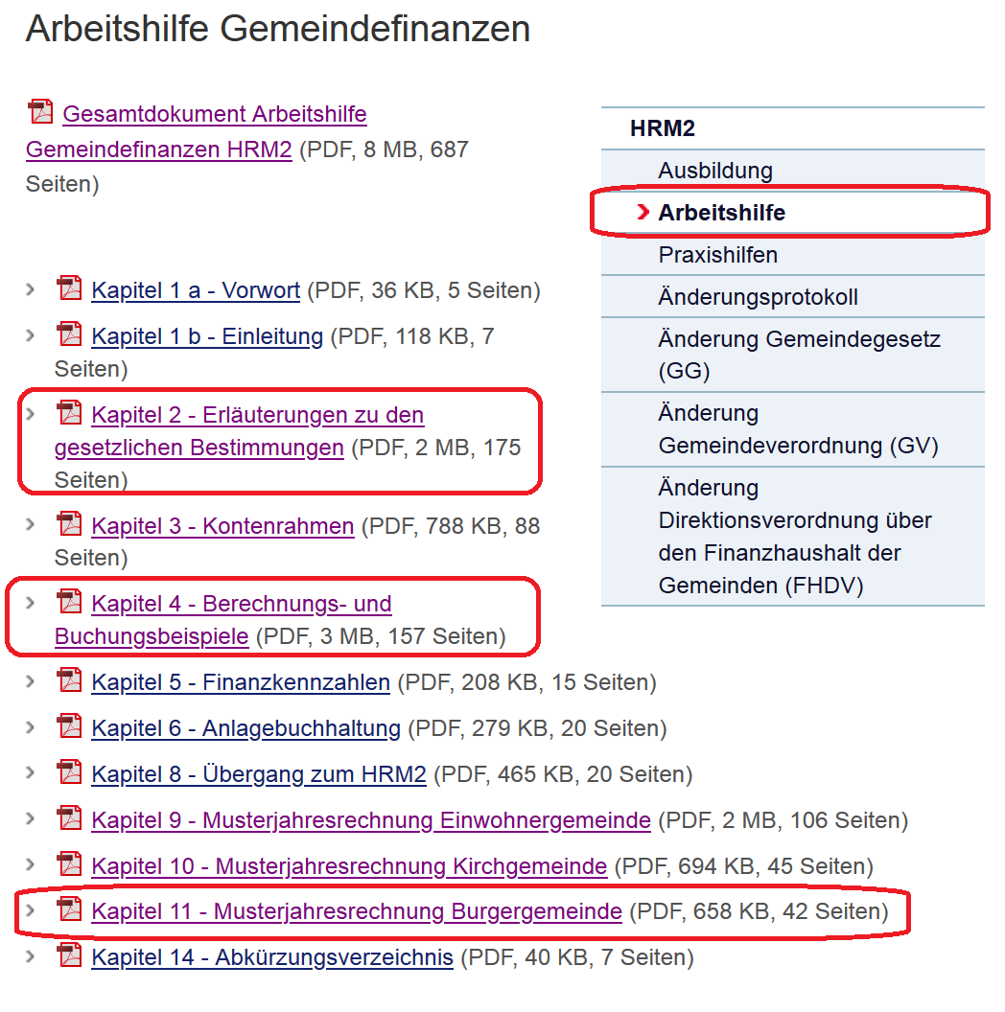
Hilfsmittel – Wo ist Wissen?
Arbeitshilfe (Blauer Ordner)
Notes:
Wir fangen an mit den kantonalen Vorgaben, danach zeige ich Ihnen die Erfahrungen aus der Einführung von HRM2 bei Einwohnergemeinden und Kirchgemeinden und wie es mit der Einführung von HRM2 bei Burgergemeinden aktuell aussieht.
Die gemeinderechtlichen Körperschaften haben zwischen 2016 und 2022 HRM2 einzuführen.
Es ändern Begriffe und Kontenpläne, bei den nicht steuerpflichtigen Körperschaften ändert die Bewertung des Finanzvermögens und es gibt für alle Körperschaften zusätzliche Auswertungen wie Eigenkapitalnachweis, Geldflussrechnung und erweiterter Anhang.
Insgesamt erwartet man von HRM2 mehr Transparenz und Aussagekraft der Buchhaltung und eine Annäherung an die Privatwirtschaft.

Slide 44
Kontakt
Finances Publiques AG
Langnaustrasse 15 3533 Bowil BE Tel: 031 711 03 04 Fax: 031 711 55 53
www.fpag.ch info@fpag.ch
Notes:
Wir fangen an mit den kantonalen Vorgaben, danach zeige ich Ihnen die Erfahrungen aus der Einführung von HRM2 bei Einwohnergemeinden und Kirchgemeinden und wie es mit der Einführung von HRM2 bei Burgergemeinden aktuell aussieht.
Die gemeinderechtlichen Körperschaften haben zwischen 2016 und 2022 HRM2 einzuführen.
Es ändern Begriffe und Kontenpläne, bei den nicht steuerpflichtigen Körperschaften ändert die Bewertung des Finanzvermögens und es gibt für alle Körperschaften zusätzliche Auswertungen wie Eigenkapitalnachweis, Geldflussrechnung und erweiterter Anhang.
Insgesamt erwartet man von HRM2 mehr Transparenz und Aussagekraft der Buchhaltung und eine Annäherung an die Privatwirtschaft.

Slide 45

Fragen - Bemerkungen
Notes:
Wir fangen an mit den kantonalen Vorgaben, danach zeige ich Ihnen die Erfahrungen aus der Einführung von HRM2 bei Einwohnergemeinden und Kirchgemeinden und wie es mit der Einführung von HRM2 bei Burgergemeinden aktuell aussieht.
Die gemeinderechtlichen Körperschaften haben zwischen 2016 und 2022 HRM2 einzuführen.
Es ändern Begriffe und Kontenpläne, bei den nicht steuerpflichtigen Körperschaften ändert die Bewertung des Finanzvermögens und es gibt für alle Körperschaften zusätzliche Auswertungen wie Eigenkapitalnachweis, Geldflussrechnung und erweiterter Anhang.
Insgesamt erwartet man von HRM2 mehr Transparenz und Aussagekraft der Buchhaltung und eine Annäherung an die Privatwirtschaft.

Slide 46
Abschluss
Herzlichen Dank für Ihre Aufmerksamkeit
Wir wünschen Ihnen viel Erfolg bei der Umsetzung von HRM2 und der Erstellung des Budgets 2022
Notes:
Wir fangen an mit den kantonalen Vorgaben, danach zeige ich Ihnen die Erfahrungen aus der Einführung von HRM2 bei Einwohnergemeinden und Kirchgemeinden und wie es mit der Einführung von HRM2 bei Burgergemeinden aktuell aussieht.
Die gemeinderechtlichen Körperschaften haben zwischen 2016 und 2022 HRM2 einzuführen.
Es ändern Begriffe und Kontenpläne, bei den nicht steuerpflichtigen Körperschaften ändert die Bewertung des Finanzvermögens und es gibt für alle Körperschaften zusätzliche Auswertungen wie Eigenkapitalnachweis, Geldflussrechnung und erweiterter Anhang.
Insgesamt erwartet man von HRM2 mehr Transparenz und Aussagekraft der Buchhaltung und eine Annäherung an die Privatwirtschaft.

Slide 47

Abschluss
Wir wünschen Ihnen frohe Festtage und alles Gute im neuen Jahr
Notes:
Wir fangen an mit den kantonalen Vorgaben, danach zeige ich Ihnen die Erfahrungen aus der Einführung von HRM2 bei Einwohnergemeinden und Kirchgemeinden und wie es mit der Einführung von HRM2 bei Burgergemeinden aktuell aussieht.
Die gemeinderechtlichen Körperschaften haben zwischen 2016 und 2022 HRM2 einzuführen.
Es ändern Begriffe und Kontenpläne, bei den nicht steuerpflichtigen Körperschaften ändert die Bewertung des Finanzvermögens und es gibt für alle Körperschaften zusätzliche Auswertungen wie Eigenkapitalnachweis, Geldflussrechnung und erweiterter Anhang.
Insgesamt erwartet man von HRM2 mehr Transparenz und Aussagekraft der Buchhaltung und eine Annäherung an die Privatwirtschaft.

Slide 48
Notes:
Wir fangen an mit den kantonalen Vorgaben, danach zeige ich Ihnen die Erfahrungen aus der Einführung von HRM2 bei Einwohnergemeinden und Kirchgemeinden und wie es mit der Einführung von HRM2 bei Burgergemeinden aktuell aussieht.
Die gemeinderechtlichen Körperschaften haben zwischen 2016 und 2022 HRM2 einzuführen.
Es ändern Begriffe und Kontenpläne, bei den nicht steuerpflichtigen Körperschaften ändert die Bewertung des Finanzvermögens und es gibt für alle Körperschaften zusätzliche Auswertungen wie Eigenkapitalnachweis, Geldflussrechnung und erweiterter Anhang.
Insgesamt erwartet man von HRM2 mehr Transparenz und Aussagekraft der Buchhaltung und eine Annäherung an die Privatwirtschaft.

